Slide 1
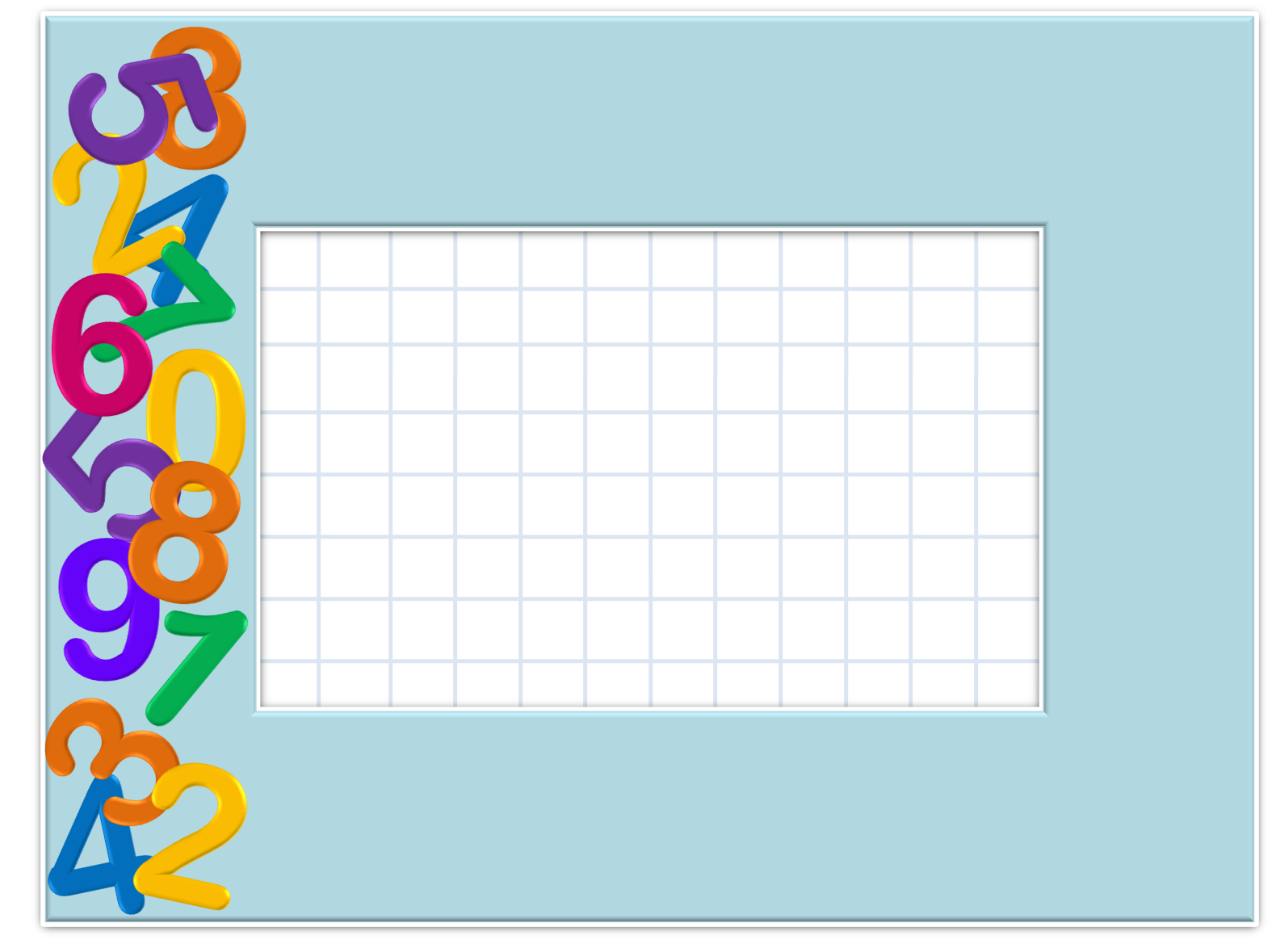
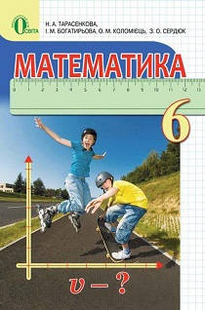

Дільники та кратні натурального числа.
Прості та складені
6 клас

Slide 2
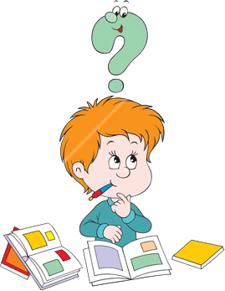
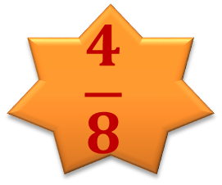
Виконання усних вправ
Виконайте ділення і зробіть перевірку множенням.
35 : 7 =
3,5 : 7 =
4 : 8 =
3,5 : 0,7 =
5
0,5
$$\frac{4}{8}$$
5

Slide 3

Дайте відповіді на запитання
Чи можна виконати ділення:
а) натурального числа на натуральне число;
б) десяткового дробу на натуральне число;
в) десяткового дробу на десятковий дріб?
2. Чи завжди від ділення двох натуральних чисел маємо в частці нату­ральне число?
Так
Так
Так
Ні

Slide 4

Задача
Задача. У Марійки є 6 яблук. Між скількома друзями вона зможе їх розділити?
Щоб розв’язати таку задачу, треба
знайти всі натуральні числа, на які
число 6 ділиться без остачі.
Сьогодні на уроці ми це спробуємо
з’ясувати.

Slide 5
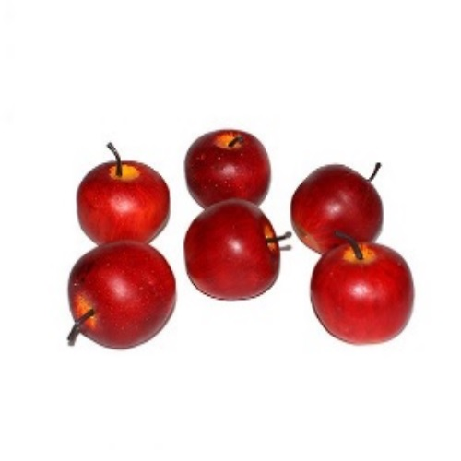
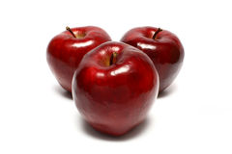
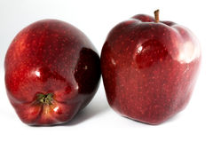
1 спосіб 2 спосіб На 2 купки по 3 яблука На 3 купки по 2 яблука
6 : 2 = 3 6 : 3 = 2
6 – ділене 6 – ділене
2 – дільник 3 – дільник
3 – частка 2 – частка
Числа 2 і 3 є дільниками числа 6.
А число 6 є кратним для кожного зі своїх дільників.

Slide 6

Чи є інші дільники в числа 6?
Так.
Число 6 ділиться ще на 1 і саме на себе.
Отже, загалом у числа 6 є чотири дільники: 1; 2; 3; 6.

Slide 7
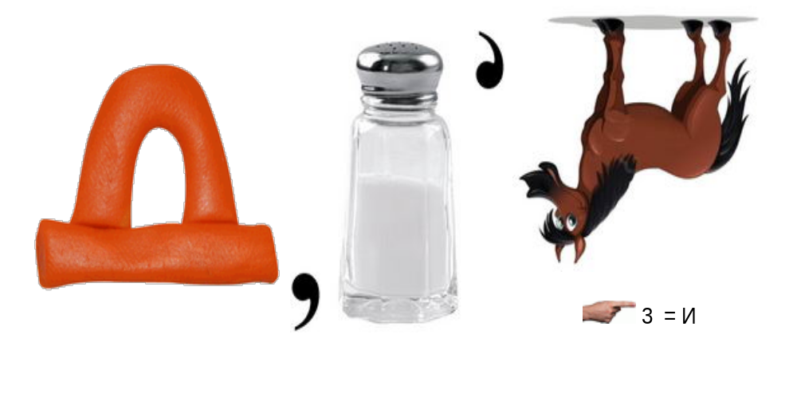

Розгадайте ребус
Дільник
Запам’ятайте!
Дільником числа називається таке число, на яке ділиться дане число.

Slide 8
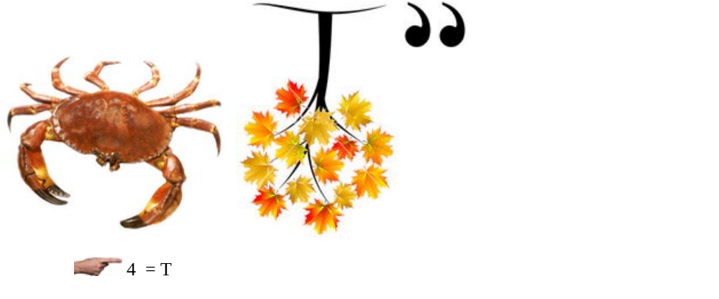
Розгадайте ребус
Кратне
Запам’ятайте!
Кратним числа називається таке число, яке ділиться на дане число.

Slide 9

Зверніть увагу!
Кожне натуральне число, починаючи з числа 2, має принаймні два дільники – число 1 і саме це число.
Запам’ятайте!
Натуральне число, яке має лише два дільники (1 і саме число), називається простим.
Натуральне число, яке має більше двох дільників, називається складеним.
Наприклад. 11 – просте число, а 9 і 20 – складені.

Slide 10
Поміркуйте!
Ні. Оскільки в числа 1 тільки один дільник.
Отже, число 1 особливе. Воно і не просте, і не складене.
Зверніть увагу!
Найменшим простим числом є число 2.
Чи є 1 простим числом? А складеним?

Slide 11

Гра «Мікрофон», учні по черзі (передаючи уявний мікрофон), дають відповіді на запитання з №2, №3.
Письмово
№6, №10, №12, №15.

Slide 12

Повторення основних понять, вивчених на уроці
Дільник – це число…
Кратне – це число…
Просте число – це…
Складене число – це…

Slide 13

Інтерактивна вправа
Прості і складені натуральні числа

Slide 14

Домашнє завдання
Опрацювати §1.
Вивчити означення.
Виконати №7, №11, №16.

